Slide 1
এই স্লাইডটি সম্মানিত শিক্ষকবৃন্দের জন্য।
তাই স্লাইডটি হাইড অবস্থায় আছে।
পাঠটি শ্রেণিকক্ষে উপস্থাপনের প্রয়োজনীয় পরামর্শ ও দিক-নির্দেশনা Slide Note এ দেয়া আছে। উপস্থাপনের পূর্বে সম্মানিত শিক্ষকগণ 'স্লাইড-নোটগুলো' দেখে নিবেন এবং F5 চেপে পাঠটি উপস্থাপন শুরু করতে পারেন। পাশাপাশি আপনার নিজস্ব চিন্তা-চেতনা কনটেন্টকে আরো বেশী ফলপ্রসু করবে আশা করি...

Slide 2
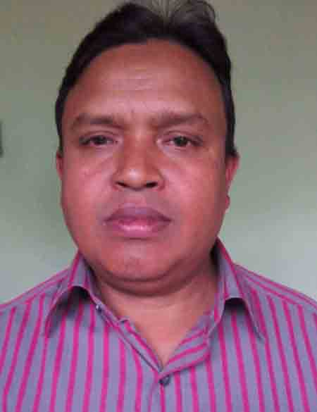
পরিচিতি
শিক্ষক
পাঠ
শ্রেণি: সপ্তম
বিষয়: তথ্য ও যোগাযোগ প্রযুক্তি
অধ্যায় : পঞ্চম
পাঠ : ৫৫
সময়: ৫০ মিনিট
তারিখ:
মোঃ শহিদুল ইদলাম
সহকারী শিক্ষক কম্পিউতার
গাড়ীদহ দাখিল মাদ্রাসা
শেরপুর বগুড়া

Slide 3
ভিডিও টি মনোযোগ দিয়ে দেখ
শ্রেণি কার্যক্রমে কিসের ব্যবহার দেখলাম?
ইন্টারনেটের

Slide 4
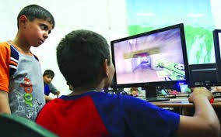
শিক্ষায় ইন্টারনেট

Slide 5

শিখনফল
এই পাঠ শেষে শিক্ষার্থীরা…
$$১। ইন্টারনেট ব্যবহারের ক্ষেত্রসমূহ চিহ্নিত করতে পারবে;$$
$২।$ $শিক্ষায়$ $ইন্টারনেট ব্যবহার বর্ণনা করতে পারবে।$

Slide 6
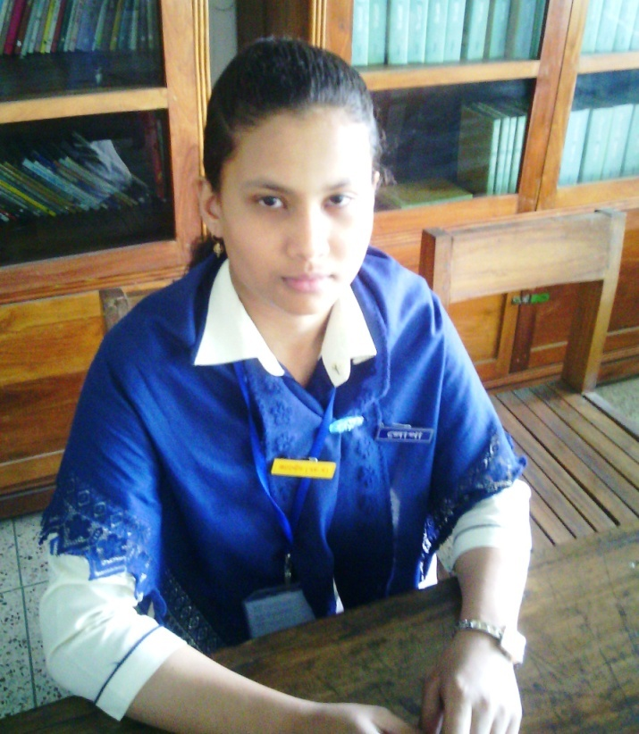
শিক্ষায় ইন্টারনেট: ঘটনা-১
মিতুল সপ্তম শ্রেণিতে পড়ে। সে তার বাংলা বইটি হারিয়ে ফেলেছে

Slide 7
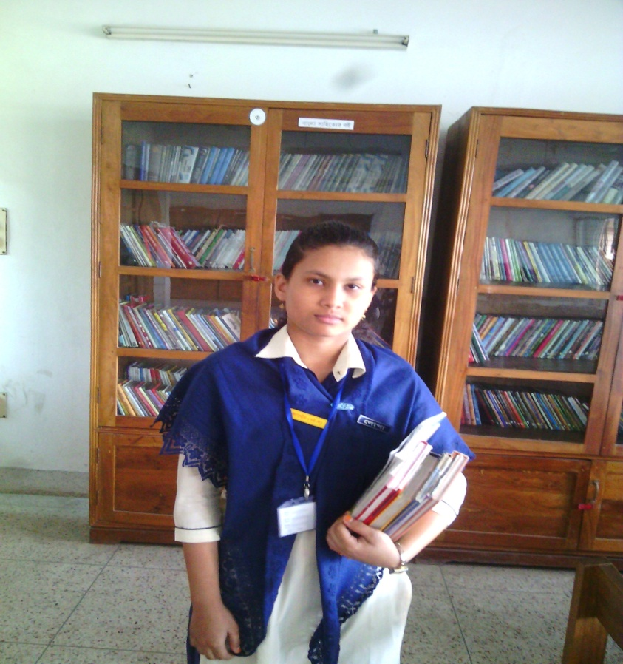
শিক্ষায় ইন্টারনেট: ঘটনা-১
স্কুলের লাইব্রেরি থেকে তার প্রিয় গল্পের বই আনতে গিয়েছিল।

Slide 8
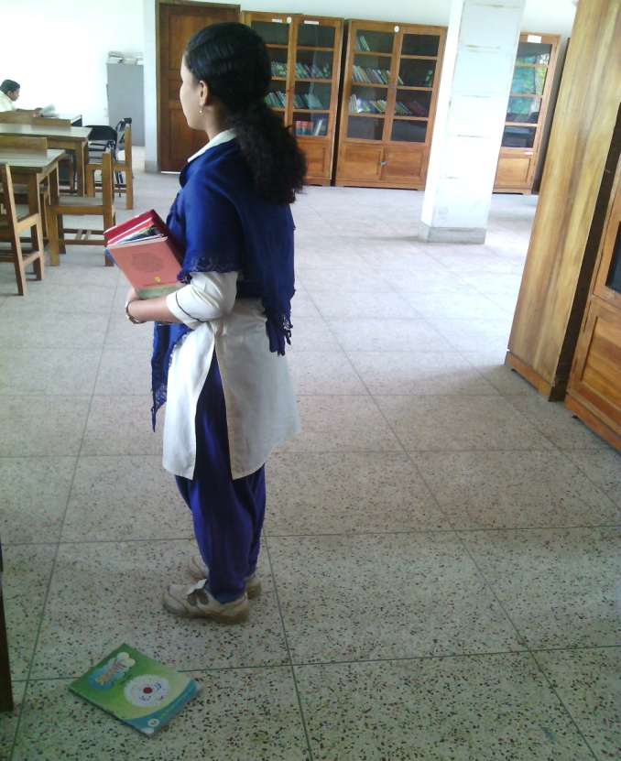
শিক্ষায় ইন্টারনেট: ঘটনা-১
গল্পের বই আনার সময় কোন ফাঁকে বইটি হাত গলে পড়ে গিয়েছে

Slide 9
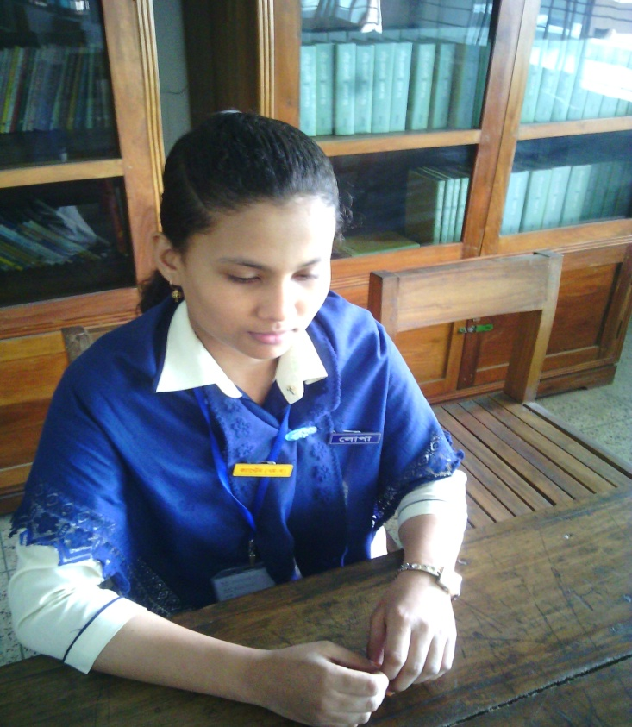
শিক্ষায় ইন্টারনেট: ঘটনা-১
মিতুলের মন খুব খারাপ

Slide 10
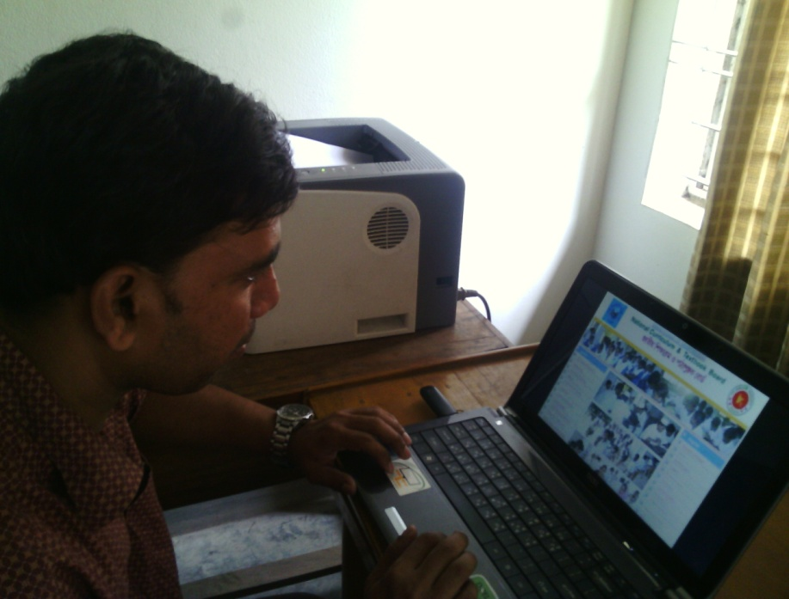

শিক্ষায় ইন্টারনেট: ঘটনা-১
মিতুলের ভাই NCTB এর ওয়েবসাইটে প্রবেশ করে বইটি ডাউনলোড করে নিল।

Slide 11

শিক্ষায় ইন্টারনেট: ঘটনা-১
কয়েক ঘন্টার মধ্যে মিতুল তার প্রিয় বাংলা বই পেয়ে গেল।

Slide 12
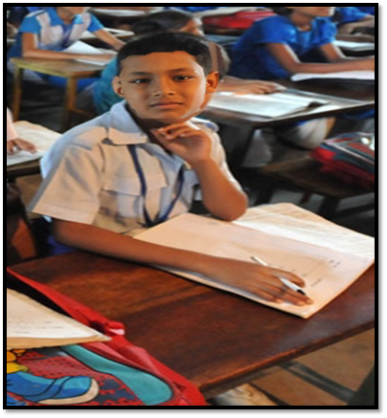

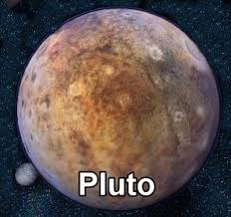
শিক্ষায় ইন্টারনেট: ঘটনা-2
আকাশ তার বিজ্ঞান বইয়ে পড়েছে প্লুটো নাকি আর গ্রহ নয়, শুনে সে অবাক হল।

Slide 13
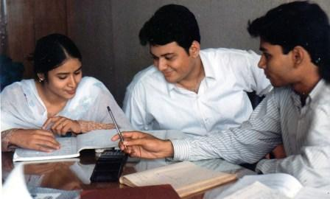
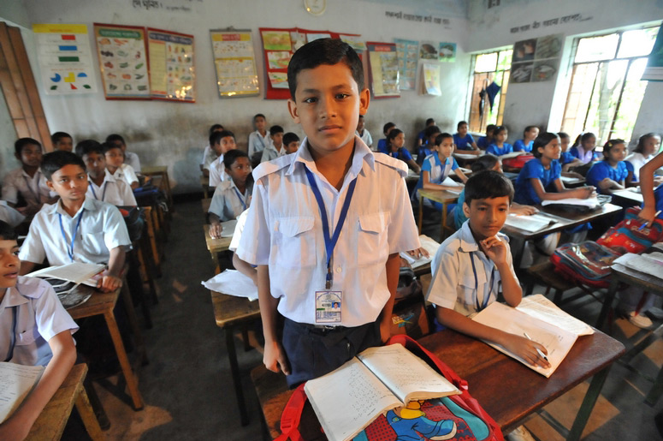
সে বাসায় তার বড় ভাই ও মা-বাবাকে জিজ্ঞেস করল, কেউ উত্তর দিতে পারল না।

Slide 14
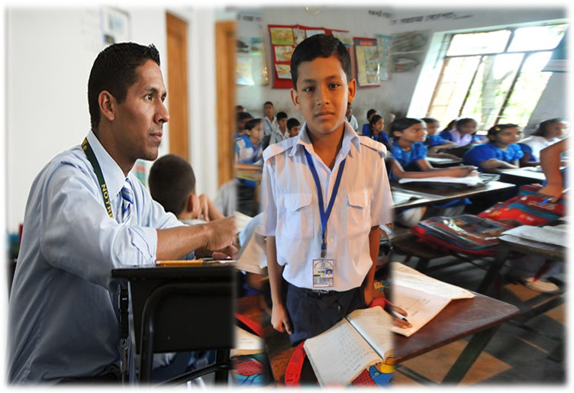
তার শিক্ষকের কাছ থেকেও সঠিক উত্তর জানতে পারল না।

Slide 15

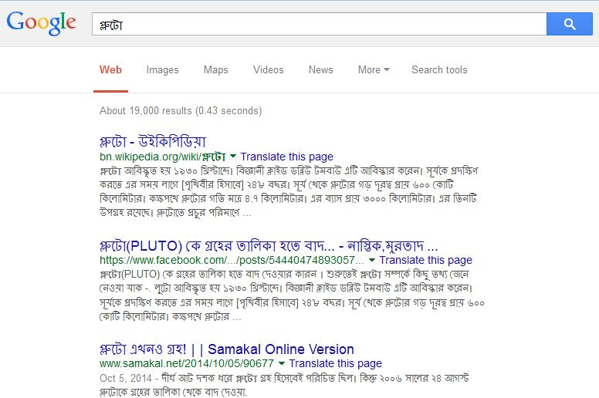
তার হঠাৎ ইন্টানেটের কথা মনে পড়ায় সে ইন্টারনেটে একটু খোঁজাখুজি করে উত্তর পেয়ে গেল।

Slide 16
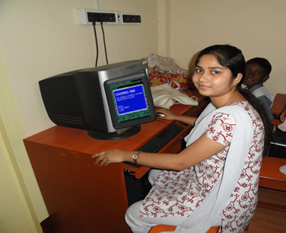
শিক্ষায় ইন্টারনেট: ঘটনা-৩
প্রিয়াংকা কম্পিউটার প্রোগ্রামিং করতে করতে হঠাৎ সে একটা জায়গায় আটকে গেল।

Slide 17
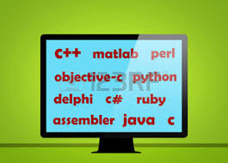
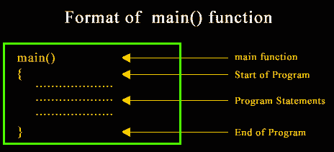
কিন্তু প্রোগ্রামিং এর একটা বিশেষ ফাংশন প্রয়োজন। সেটি দিতে না পারলে সে তার হোমওয়ার্ক জমা দিতে পারবে না।

Slide 18
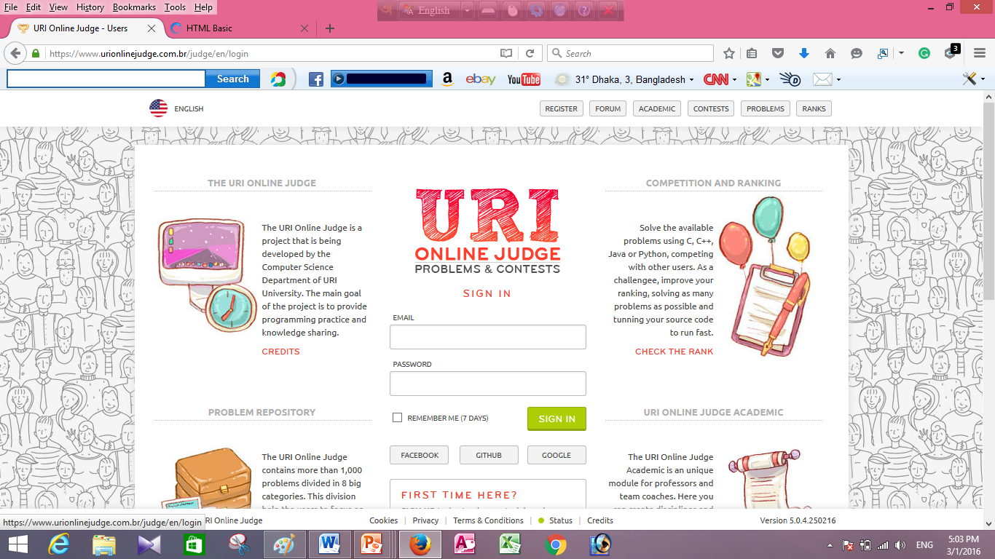
Computer language Forum
ইন্টারনেটে অনেক খোঁজার পরে, সে প্রশ্নটি কম্পিউটারের ল্যাংগুয়েজ ফোরামে রাখল। কিছুক্ষণের মধ্যে উত্তরটি পেয়ে গেল।

Slide 19
জোড়ায় কাজ
তোমরা কোন কোন কাজে ইন্টারনেট ব্যবহার করতে পার তার একটি তালিকা তৈরি কর।

Slide 20
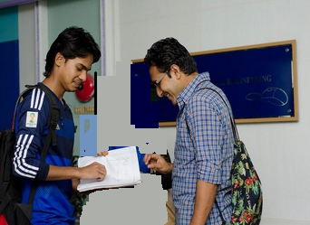
শিক্ষায় ইন্টারনেট: ঘটনা-৪
রতন ইংরেজি পরীক্ষা দেবে সে তার প্রস্তুতি যাচাই করতে চায়। বিষয়টি সে বন্ধুকে বললে সে (বন্ধু) অনলাইনে পরীক্ষার দেওয়ার কথা বলে।

Slide 21
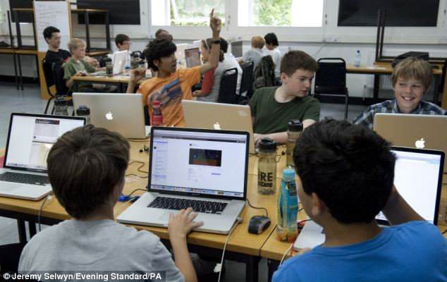
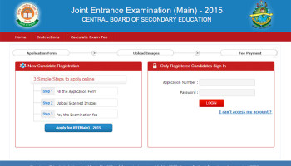
সে একটা ওয়েবসাইটে দেখল সত্যিই অনলাইনে পরীক্ষার দেওয়ার ব্যবস্থা আছে।

Slide 22
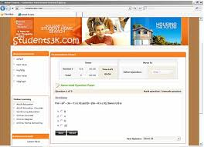
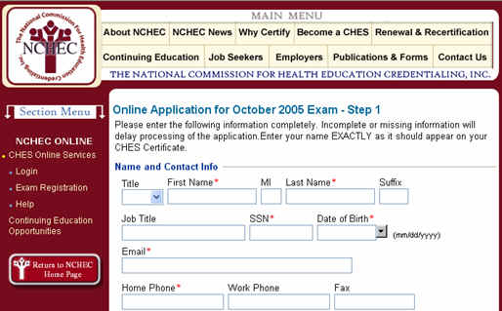
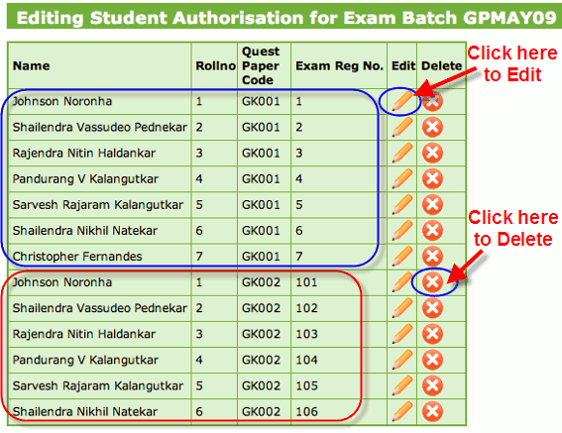
সে অনলাইনে পরীক্ষা দিয়ে দেখল তার প্রস্তুতি ভালো। আর সে যে প্রশ্নগুলোর ভুল উত্তর দিয়েছে তার সঠিক উত্তরও সে পেয়ে গেল।

Slide 23


শিক্ষায় ইন্টারনেট: ঘটনা-৫
শুক্লা ইউনিভার্সিটিতে ফাইবার অপটিক্স পড়ায়। বয়স কম হওয়ায় তার অভিজ্ঞতা কম।

Slide 24

সে সব সময় ভাবত একজন অভিজ্ঞ শিক্ষকের সাথে পরিচয় থাকলে তার কাছ থেকে সে শিখে নিতে পারতো।

Slide 25
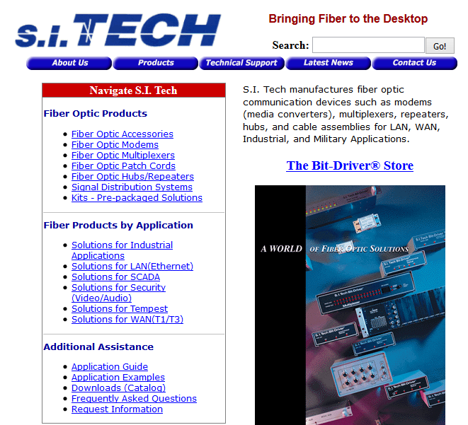

ইন্টারনেটে একটা বড় ওয়েবসাইটে খোঁজার পর একজন বড় প্রফেসরের লেকচার নোট পেয়ে যায়। সে ডাউনলোড করে নিল।

Slide 26

শিক্ষায় ইন্টারনেট: ঘটনা-৬
রাজিব পদার্থ বিজ্ঞান নিয়ে পাশ করেছে।

Slide 27



তার খুব দুঃখ বিশ্ববিদ্যালয়ে এস্ট্রোফিজিক্সের উপর কোন কোর্স ছিল না- তার খুব শখ বিষয়টি পড়ার।

Slide 28
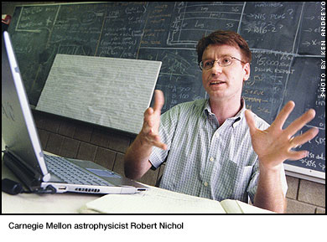
হঠাৎ করে খবর পেল খুব বড় একটা বিশ্ববিদ্যালয়ের একজন বড় প্রফেসর এস্ট্রোফিজিক্সের উপর কোর্স দিচ্ছেন।

Slide 29
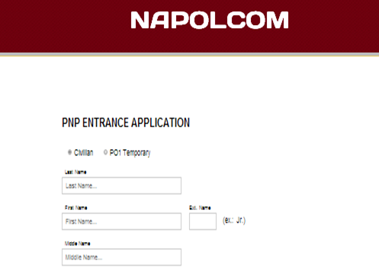


রাজিব অনলাইনে পুরো কোর্সটি করতে পারবে জেনে খুবই খুশি। সে তখনই কোর্সটিতে রেজিস্ট্রেশন করে ফেলল।

Slide 30
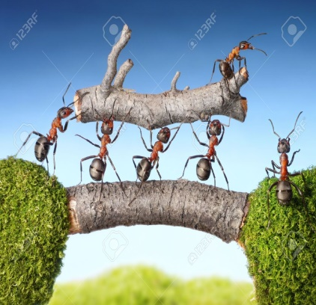
দলগত কাজ
বাংলাদেশের সকল ছাত্রছাত্রীর যদি একটি করে ল্যাপটপ থাকতো তখন শিক্ষার ব্যাপারে আর কী কী করা যেতে পারে সেটি নিয়ে সবাই মিলে একটি রচনা লেখ।

Slide 31

মূল্যায়ন
সঠিক উত্তর
সঠিক উত্তর
আবার চেষ্টা কর
আবার চেষ্টা কর
আবার চেষ্টা কর
আবার চেষ্টা কর
আবার চেষ্টা কর
আবার চেষ্টা কর
(১) মিতুলের ভাই কোথায় থেকে বই ডাউনলোড করে দিলেন?
(ক) NAEM
(খ) NTRCA
(গ) NAPE
(ঘ) NCTB
(২) শুক্লার সমস্যার সমাধানে কোনটি সাহায্য করছে?
(ক) বই
(খ) পত্রিকা
(গ) ইন্টারনেট
(ঘ) শিক্ষক

Slide 32

মূল্যায়ন
নিচের প্রশ্নগুলোর উত্তর দাও
১। মিতুলের মন খারাপ কেন?
২। প্রিয়াংকা তার সমস্যার সমাধান কোথায় পেল?
3। রাজিবের মনে কষ্ট কেন?

Slide 33
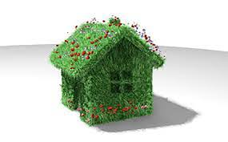
বাড়ির কাজ
তুমি ইন্টারনেট মাধ্যমে কীভাবে আর্ন্তজাতিক গণিত অলিম্পিয়ার্ডে অংশগ্রহণ করবে ধাপসমূহ লিখে আনবে ।

Slide 34

ধন্যবাদ

Slide 35
কৃতজ্ঞতা স্বীকার
শিক্ষা মন্ত্রণালয়, মাউশি, এনসিটিবি ও এটুআই-এর সংশ্লিষ্ট কর্মকর্তাবৃন্দ
এবং কন্টেন্ট সম্পাদক হিসেবে যাঁদের নির্দেশনা, পরামর্শ ও তত্ত্বাবধানে এই মডেল কন্টেন্ট সমৃদ্ধ হয়েছে তারা হলেন-
জনাব মোঃ কবির হোসেন, সহকারী অধ্যাপক, টিটিসি, ঢাকা
জনাব মোঃ আহসানুল আরেফিন চৌধুরী, সহকারি অধ্যাপক, টিটিসি, পাবনা
জনাব মির্জা মোঃ দিদারুল আনাম, প্রভাষক, টিটিসি, ঢাকা
জনাব মো. সাজ্জাদ হোসেন খান, প্রভাষক (শিক্ষা), টিটিসি খুলনা

